Slide 1
Enzymy
Struktura, názvosloví, třídění enzymů
© Biochemický ústav JG, JD 2018

Slide 2
Enzymy = biokatalyzátory
zvyšují rychlost reakce
během reakce nejsou měněny
proteinové povahy s kovalentně vázanou prostetickou skupinou (kov)
oligomerní/ multienzymové komplexy / asociované s membránami atd.
tvoří izoformy - různá distribuce v těle i v buňce
specifické (typ reakce, substrát), vysoce účinné
fungují za mírných podmínek (pH optimum u intracelulárních enzymů většinou ~ 7, výjimky v GIT, pepsin 1–2, trypsin ~ 8)
in vivo - mohou být regulovány (aktivita enzymu, množství enzymu)
in vitro - citlivé na vnější podmínky (teplota – nad 50 °C denaturace, pH)
Ribozymy – RNA vykazující katalytickou aktivitu
Prinip účinku: snižují aktivační energii

Slide 3
Specifičnost enzymu je dvojího typu
Účinková
z možných reakcí substrátu katalyzují pouze jedinou
Substrátová
z možných substrátů pro určitou reakci si vybírají jediný (nebo jedinou skupinu substrátů)
často stereospecifické

Slide 4
Struktura enzymů
Bílkovina + neproteinová struktura = enzym
Neproteinová struktura:
    Kofaktor = Zn²⁺; Mo²⁺; Fe²⁺; Mg²⁺ (kov)
    Koenzym = malá organická molekula (často deriváty vitamínů B)
Apoenzym = samotná bílkovina, enzymově neúčinná
Kofaktor / koenzym sám o sobě není účinný
Aktivní místo enzymu:
    místo kam se napojuje substrát
    Tvořeno AK zbytky ↔ je ovlivnitelné pH
Komplex enzym-substrát (ES)
    Nevazebné interakce

Slide 5
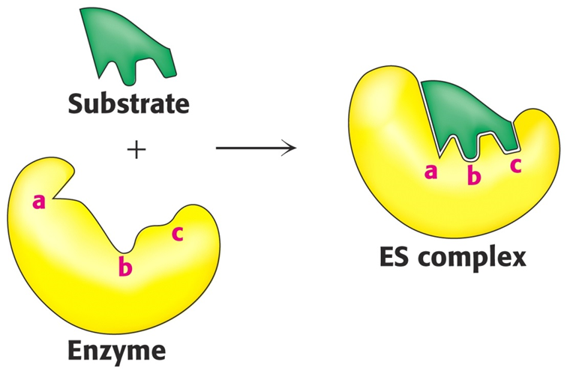
Mechanismus účinku enzymu
substrát se musí navázat na aktivní místo enzymu
místo je skutečně aktivní
    flexibilita proteinu umožňuje indukované přizpůsobení konformace, která odpovídá substrátu
vazba substrátu do aktivního místa vyvolá odpovídající konformační změnu molekuly enzymu (indukované přizpůsobení)
vytvoří se komplex enzym-substrát (ES)

Slide 6
Katalytický mechanismus závisí na počtu substrátů
Monosubstrátové reakce
S + E ⇄ {ES.......EP} ⇄ P + E
Dvousubstrátové reakce (častější)
E + S_{A} + S_{B} ⇄ {ES_{AB}.......EP_{AB}} ⇄ P_{A} + P_{B} + E
Sekvenční reakce:
oba substráty se navážou na enzym a pak proběhne chemická přeměna a uvolnění produktů
Ping-pongové reakce:
typické pro aminotransferasy, jeden substrát se naváže, přemění a uvolní, pak totéž s druhým substrátem

Slide 7
Názvosloví enzymů
Triviální název:
    pepsin
    trypsin
Obecný název:
    laktátdehydrogenáza
    Kreatinkináza
    glukokináza
Systematický název:
    Laktát:NAD⁺ oxidoreduktáza = laktátdehydrogenáza
    L-alanin:2-oxoglutarát-aminotransferáza = alaninaminotransferáza

Slide 8
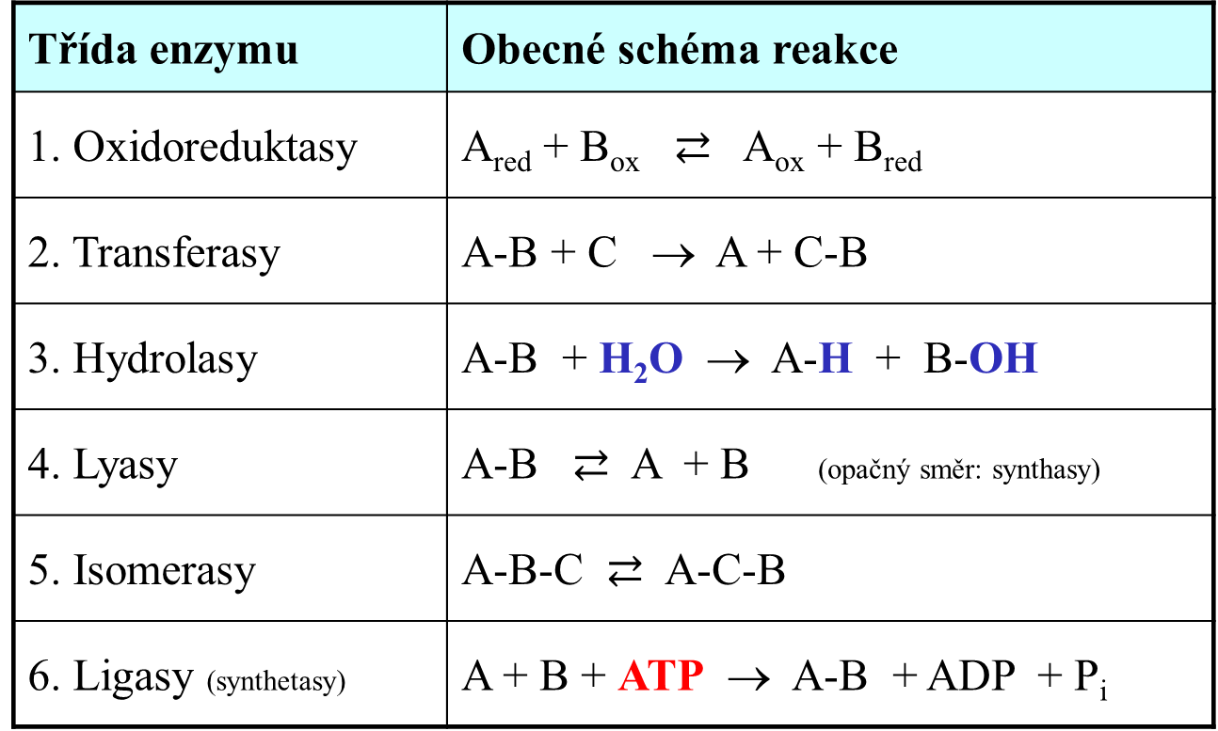
Klasifikace enzymů

Slide 9
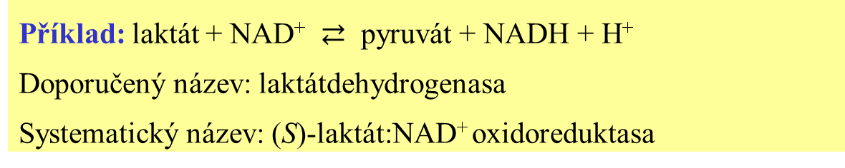
EC1 Oxidoreduktázy
katalyzují oxidaci nebo redukci substrátu
podtřídy:
    dehydrogenázy katalyzují transfer 2 H atomů
    oxygenázy katalyzují zabudování jednoho nebo dvou O atomů do substrátu (monooxygenázy, dioxygenázy)
    oxidázy katalyzují transfer elektronů mezi substráty
(cytochrom-c-oxidáza, ferroxidáza)
    peroxidázy katalyzují rozklad peroxidů

Slide 10
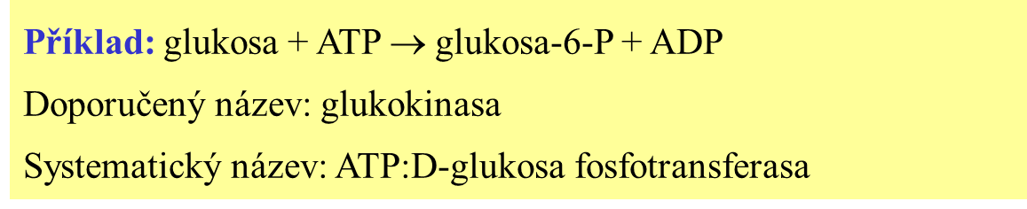
EC 2 Transferázy
katalyzují transfer skupiny za jednoho substrátu na druhý
Podtřídy:
    aminotransferázy (alaninaminotransferáza – ALT, aspartátaminotransferáza – AST)
    methyltransferázy
    glukosyltransferázy
    kinázy – fosforylace substrátů = transfer fosforylu PO₃^{2–} z ATP na substrát
    (hexokinázy, proteinkinázy)
    DNA-polymeráza – účastní se replikace (prodloužení 3’-konce DNA) (DNA)_{n} + dNTP → (DNA)_{n+1} + PP_{i}

Slide 11
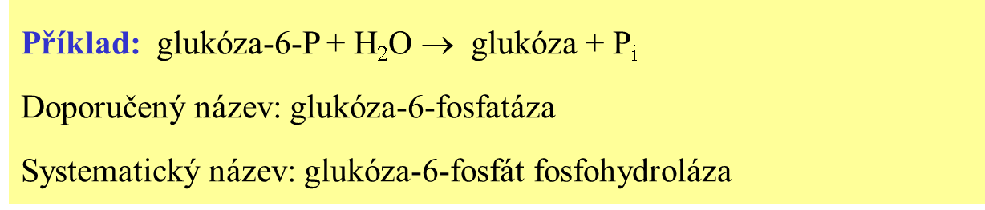
EC 3 Hydrolázy
katalyzují hydrolytické štěpení esterů, glykosidů, amidů, peptidů apod.
podtřídy:
    esterázy (lipázy, fosfolipázy, ribonukleázy, fosfatázy)
    glykosidázy (sacharáza, maltáza, laktáza, amyláza)
    proteinázy a peptidázy (pepsin, trypsin, kathepsiny, kaspázy/apoptosa, dipeptidázy, karboxypeptidázy, aminopeptidázy)
    amidázy (glutamináza, asparagináza)
    ATPázy (štěpí anhydridové vazby v ATP), např. helikáza
    nukleázy (štěpí nukleové kyseliny – fosfodiesterové vazby)

Slide 12
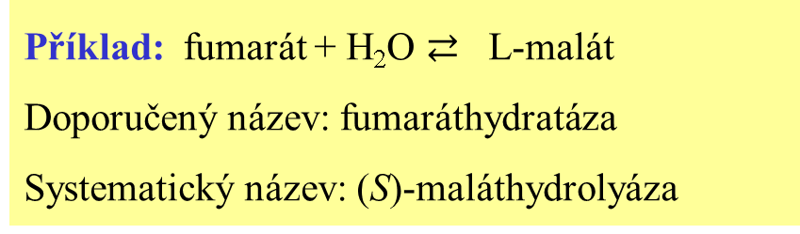
EC 4 Lyázy
katalyzují nehydrolytické štěpení nebo vznik vazeb C–C, C–O, C–N, C–S odstraněním nebo přidáním malé molekuly jako H₂O, CO₂, NH₃
podtřídy:
  amoniak lyázy (histidinamoniaklyáza: histidin → urokanát + NH₃)
  dekarboxylázy aminokyselin (aminokyselina → amin + CO₂)
  aldolázy (štěpení nebo vznik aldolu)
  dehydratázy/hydratázy (karbonátdehydratáza: CO₂ + H₂O ⇄ H₂CO₃)

Slide 13
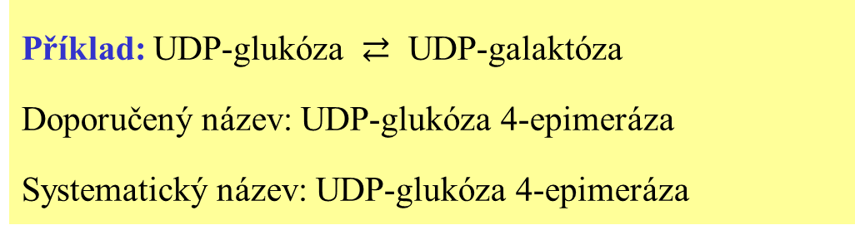
EC 5 Isomerázy
katalyzují intramolekulární přesmyky, příklady:
  epimerázy
  racemázy
  mutázy
  topoisomeráza (replikace DNA) má dvě enzymové aktivity, nukleázovou a ligázovou (superstočená DNA → relaxovaná DNA)

Slide 14
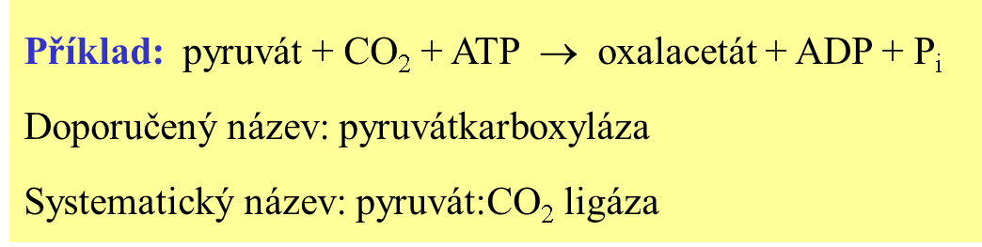
EC 6 Ligázy
katalyzují vznik vazeb C–C, C–O, C–N za současného štěpení ATP
Potřídy:
  karboxylázy
  synthetázy
(glutaminsynthetáza: glutamát + ATP + NH₃ → glutamin + ADP + P_{i})
  DNA-ligáza: (dNMP)_{n} + (dNMP)_{m} + ATP → (dNMP)_{n+m} + AMP + PP_{i}
dNMP = deoxyribonukleosidmonofosfát

Slide 15
Kinetika enzymově katalyzovaných reakcí

Slide 16
Rychlost enzymové reakce
reakce: S ⎯→ P (S = substrát, P = produkt)
definice reakční rychlosti:
16

Slide 17
Z kinetické křivky se zjistí rychlost
17

Slide 18
Počáteční rychlost v_{o}
rychlost změřená dříve než vznikne významnější množství produktu
nejvyšší hodnota rychlosti
není ovlivněna úbytkem substrátu ani vratnou přeměnou produktu
stanovuje se z kinetických křivek

Slide 19
Na čem závisí rychlost reakce?
na koncentraci substrátu [S] .... kinetická rovnice
na teplotě ... Arrheniova rovnice
u reaktantů v plynné fázi (g) na tlaku
na přítomnosti efektoru (katalyzátoru, inhibitoru)
katalyzátory snižují aktivační energii (E_{A})
U enzymových reakcí navíc:
koncentrace enzymu [E]
pH

Slide 20
Kinetická rovnice pro reakci 1. řádu
v = k [S] = k [S]¹ ⇒ reakce 1. řádu
k = rychlostní konstanta

Slide 21
Kinetické křivky pro reakci 1. řádu
substrát
produkt
[S]
[P]
rovnováha
t
t
během reakce:
koncentrace substrátu klesá
koncentrace produktu vzrůstá
z kinetické křivky se zjišťuje rychlost
Okamžitá rychlost v_{x} v čase t_{x} se rovná směrnici tečny ke křivce v daném čase.

Slide 22
Kinetická rovnice pro reakci 0. řádu
rychlost reakce nezávisí na koncentraci substrátu
v = k [S]⁰ = k . 1 = k = konstanta
nastává při velkém nadbytku S, takže jeho úbytek je prakticky zanedbatelný

Slide 23
Kinetické křivky pro reakci 0. řádu
[S]
substát S

Slide 24
Počáteční rychlost v_{o}
rychlost změřená dříve než vznikne významnější množství produktu
nejvyšší hodnota rychlosti, protože není ovlivněna úbytkem substrátu ani vratnou přeměnou produktu
stanovuje se z kinetických křivek

Slide 25
Závislost v_{o} na koncentraci substrátu
rovnice Michaelise a Mentenové, pro jednosubstrátové reakce
V_{max} = maximální rychlost (pro danou koncentraci enzymu)
K_{m} = Michaelisova konstanta
K_{m} je koncentrace substrátu, při níž reakce probíhá polovinou maximální rychlosti V_{max} , při této koncentraci je enzym z 50 % nasycen
K_{m} je nepřímo úměrná afinitě enzymu pro daný substrát
existuje-li více strukturně podobných substrátů, ten který má nejmenší K_{m} se považuje za nejpřirozenější pro daný enzym
pro měření aktivity enzymu by měla být koncentrace substrátu > 100 K_{m}

Slide 26
Grafickým vyjádřením předchozí rovnice je saturační křivka

Slide 27
Různé oblasti saturační křivky
[S] << K_{m}
[S] >> K_{m}
[S] = K_{m}

Slide 28
Dvě oblasti v saturačním grafu

Slide 29
Rozlišujte
Saturační křivka
závislost získaná z mnoha stejných reakcí
závislost v_{o} na [S]
Kinetická křivka
časový záznam jedné reakce
závislost [P] nebo [S] na čase (t)

Slide 30
Faktory ovlivňující rychlost enzymové reakce
Teplota | S rostoucí teplotou rychlost reakce vzrůstá, optimální je kolem 40 °C, při vyšších teplotách rychlost klesá – denaturace enzymu
pH | Ovlivňuje stav ionizace skupin v aktivním místě enzymu a jeho okolí konstatní pH v tělesných tekutinách udržují pufrační systémy každý enzym má pH optimum, intracelulární enzymy kolem pH 7 trávicí enzymy mají odlišné: pepsin pH 2
Aktivátory | Umožňují nebo urychlují enzymovou reakci Často ionty dvojmocných kovů: Ca²⁺, Mg²⁺, Zn²⁺, Mn²⁺
Inhibitory | Zpomalují nebo zastavují enzymovou reakci Kompetitivní: podobné substrátu, soutěží o aktivní místo Jiné: např. ionty těžkých kovů, pevně se vážou na důležité skupiny
Koncentrace substrátu | Při vysoké koncentraci substrátu je enzym nasycen, reakce probíhá maximální rychlostí, graficky vyjadřuje saturační křivka

Slide 31
Kofaktory

Slide 32
Kofaktory enzymů
nízkomolekulární neproteinové sloučeniny
mnohé odvozeny od vitaminů B komplexu
mnohé mají charakter nukleotidů
přenášejí 2 H nebo e⁻ (spolupracují s oxidoreduktázami)
přenášejí skupiny (spolupracují s transferázami)
pevně (kovalentně) vázané se nazývají prostetické skupiny
volně vázané se nazývají kosubstráty

Slide 33
Tři různé složky v enzymové reakci
enzym
substrát
+
kofaktor
⇄
produkt
+
kofaktor_{modif}
substrát(y)
kofaktor
enzym katalyzuje (= koordinuje + urychluje) reakci
přímo spolu reagují
Poznámky:
substrát může být jeden nebo dva (dehydrogenace × transaminace)
substrát může být nízko / vysokomolekulární (hexokinasa × proteinkinasa)
některé reakce probíhají bez kofaktoru (např. hydrolýzy)
reakce může vratná i nevratná (dehydrogenace × dekarboxylace)

Slide 34
Kofaktory oxidoreduktas
Oxidovaná forma | Redukovaná forma | Funkce kofaktoru
NAD⁺ NADP⁺ FAD Dihydrobiopterin (BH₂) Molybdopterin_{oxid} Lipoát (-S-S-) Ubichinon (Q) Hem-Fe³⁺ Dehydroaskorbát Glutathion_{oxid} (G-S-S-G) | NADH+H⁺ NADPH+H⁺ FADH₂ tetrahydrobiopterin (BH₄) molybdopterin_{red} dihydrolipoát (2 -SH) ubichinol (QH₂) hem-Fe²⁺ askorbát glutathion_{red} (GSH) | NAD⁺ akceptor 2 H NADPH+H⁺ donor 2 H FAD akceptor 2 H BH₄ donor 2 H přenos elektronů antioxidant / přenos acylu přenos 2 elektronů a 2 H⁺ přenos 1 elektronu přenos 2 elektronů a 2 H⁺ 2 GSH donorem 2 H

Slide 35
NAD⁺ je dehydrogenační kofaktor, derivát nikotinamidu (vitamin B3)
nikotinamidadenindinukleotid
kofaktor dehydrogenas
odnímá 2H ze substrátu
jeden se jako hydridový anion H⁻ aduje do p-polohy pyridiniového kruhu
NAD⁺ + H⁻ = NADH = ekvivalent dvou elektronů
druhý se jako proton H⁺ váže na enzym
2 H = H– + H⁺

Slide 36
Struktura NAD⁺

Slide 37
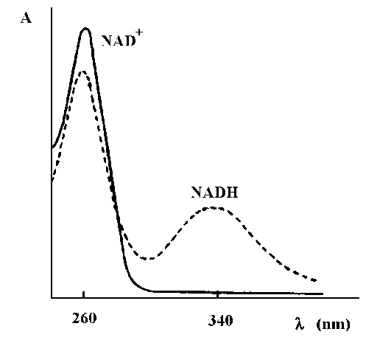
!
Redoxní pár kofaktoru
oxidovaná forma NAD⁺ redukovaná forma NADH
aromatický kruh aromaticita zcela porušena
čtyřvazný dusík trojvazný dusík
kladný náboj na dusíku neutrální sloučenina
UV absorpce při 260 nm UV absorpce při 260 a 340 nm
vysoký obsah energie

Slide 38
Dehydrogenace působením NAD⁺
Substrát | Produkt
primární alkohol sekundární alkohol aldehyd hydrát hemiacetal cyklický hemiacetal hydroxykyselina aminokyselina | aldehyd keton karboxylová kyselina ester lakton oxokyselina iminokyselina
substrát ztrácí 2 atomy H ze skupin:
primární alkoholová skupina -CH₂-OH
sekundární alkoholová skupina >CH-OH
sekundární aminová skupina >CH-NH₂
vzniká dvojná vazba (C=O, C=N)

Slide 39
Dehydrogenace ethanolu (alkoholdehydrogenáza)

Slide 40
Redukovaný kofaktor NADPH+H⁺ je hydrogenační činidlo
donor 2H při hydrogenaci
kofaktor redukčních syntéz (MK, cholesterol)
regenerace glutathionu (GSH) v erytrocytech
kofaktor hydroxylačních reakcí:
cholesterol → → žlučové kyseliny
kalciol → → kalcitriol
xenobiotikum → hydroxylované xenobiotikum
obecné schéma hydroxylace:
R-H + O₂ + NADPH+H⁺ → R-OH + H₂O + NADP⁺

Slide 41
FAD je dehydrogenační kofaktor derivát riboflavinu (vitamin B2)
flavinadenindinukleotid
kofaktor flavinových dehydrogenáz
dehydrogenace -CH₂-CH₂- skupiny
2H se vážou na dva dusíky riboflavinu
FAD + 2H → FADH₂

Slide 42
Struktura FAD
dimethylisoalloxazin = flavin
adenin
ribitol
difosfát
ribosa

Slide 43
!
Redoxní pár kofaktoru
oxidovaná forma FAD redukovaná forma FADH₂
aromatický systém aromaticita částečně porušena
neutrální sloučenina neutrální sloučenina
vysoký obsah energie

Slide 44
Tetrahydrobiopterin (BH4) je kofaktor hydroxylačních reakcí
Monoxygenázová reakce
fenylalanin
tyrosin

Slide 45
Vitaminy a kofaktory transferas
Vitamin | Kofaktor | Přenášená skupina
Pyridoxin (B6) --- --- Biotin (vitamin H) Pantothenová kys. (B5) --- --- Listová kys. (folát; B9) Kyanokobalamin (B12) Thiamin (B1) | pyridoxalfosfát ATP PAPS karboxybiotin CoA-SH dihydrolipoát SAM tetrahydrofolát methylkobalamin thiamindifosfát | -NH₂ (transaminace) -PO₃²⁻ (fosforyl) -SO₃²⁻ CO₂ acyl acyl -CH₃ C₁ skupiny (z aminokyselin) -CH₃ zbytek některých oxokyselin

Slide 46
Pyridoxalfosfát je kofaktor transaminace a dekarboxylace AK
transaminace
- H₂O
dekarboxylace
aldimin
(Schiffova báze)

Slide 47
ATP je kofaktor kináz – fosforylační činidlo
anhydrid
ester
N-glykosidová
vazba

Slide 48
Fosforylace substrátu

Slide 49
Karboxybiotin je kofaktor karboxylačních reakcí
+

Slide 50
Koenzym A
přenáší acyly vázané na atom síry
thioesterová vazba
acyl-CoA je aktivovaný acyl
pantoová kyselina
pantothenová kyselina
3’-fosfoADP

Slide 51
S-Adenosylmethionin (SAM)
„aktivní methyl“, trojvazná síra ⇒ sulfoniový kation
kofaktor methylačních reakcí:
ethanolamin → cholin (trojnásobná methylace)
guanidinacetát → kreatin
noradrenalin → adrenalin ..... a řada dalších
z methioninu vzniká homocystein
pro remethylaci homocysteinu je nutný methyl-FH₄ a B₁₂ kofaktor

Slide 52
Tetrahydrofolát H₄F
Přenáší 1C zbytky
Přijímána ve formě kyseliny listové, která je v těle je hydrogenována na 5,6,7,8-tetrahydrofolát (H₄F)
Kyselina listová
5
6
amid
7
8
Tetrahydrofolát

Slide 53
C1 skupiny přenášené tetrahydrofolátem
Oxid. č. C | Vzorec | Název | Metabolický původ / Využití
-III | -CH₃ | methyl | redukce methylen-H₄F (ze serinu, glycinu) (N-CH₂-N)H₄F + NADPH+H⁺ → HN(H₄F)N-CH₃ + NADP⁺ methyl-H₄F spolupracuje s B₁₂ při methylaci homocysteinu
-II | -CH₂- | methylen | katabolismus serinu a glycinu syntéza dTMP → DNA dUMP + methylen-H₄F → dTMP + H₂F (thymidylátsynthasa) H₂F + NADPH+H⁺ → H₄F + NADP⁺ (dihydrofolátreduktasa)
-I | -CH= | methenyl (methin) | meziprodukt, deaminace formimino-H₄F (z histidinu) konverze na formyl-H₄F, syntéza purinových bází
+I | -CH=O | formyl | katabolismus tryptofanu → formiát → formyl-H₄F syntéza purinových bází
+I | -CH=NH | iminoformyl | katabolismus histidinu (FIGLU – formiminoglutamát)

Slide 54
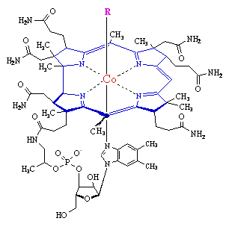
B12 vitamin je kyano nebo hydroxokobalamin
R = CN nebo OH
korinový cyklus
hydroxokobalamin - terapie otravy kyanidy
váže kyanidové anionty na netoxický
kyanokobalamin

Slide 55
B12 kofaktor je methyl nebo deoxyadenosylkobalamin
je nutný pro dvě reakce v těle:
H₄F / B₁₂
homocystein → methionin
homocystein → → propionyl-CoA → → sukcinyl-CoA
B₁₂

Slide 56
Thiamindifosfát (TDP) je kofaktor
Oxidační dekarboxylace některých 2-oxokyselin
pyruvát → acetyl-CoA
2-oxoglutarát → sukcinyl-CoA (CC)
2-oxokyseliny z katabolismu Val, Leu, Ile
Transketolasové reakce v pentosovém cyklu
ribosa-5-P + xylulosa-5-P ⇄ glyceraldehyd-3-P + sedoheptulosa-7-P
xylulosa-5-P + erythrosa-4-P ⇄ fruktosa-6-P + glyceraldehyd-3-P
přenos na
lipoát a CoA

Slide 57
Kreatinkinasa (CK) je dimer a tvoří tři izoenzymy
Izoenzymy/Izoformy
katalyzují stejnou reakci
liší se primární strukturou a tedy fyzikálně-chemickými a kinetickými vlastnostmi
mají často různou tkáňovou distribuci
stanovují se elektroforézou nebo imunochemicky
Izoenzym | Výskyt | Procento celk. aktivity | Zvýšení
CK-MM CK-MB CK-BB | svaly srdce mozek | 94-96 % do 6 % stopy | svalové trauma infarkt poranění mozku

